Slide 1


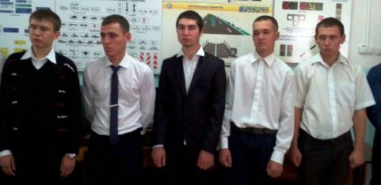
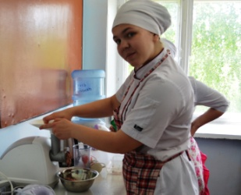
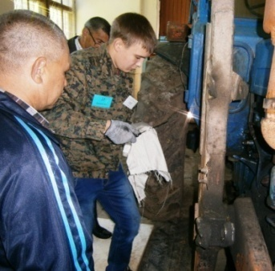
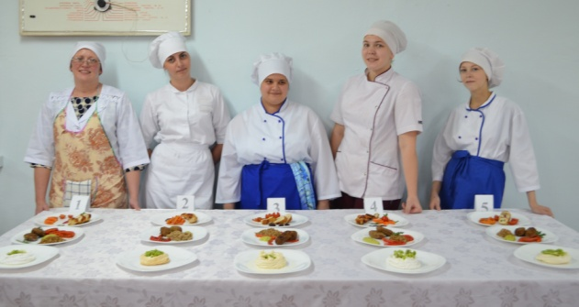
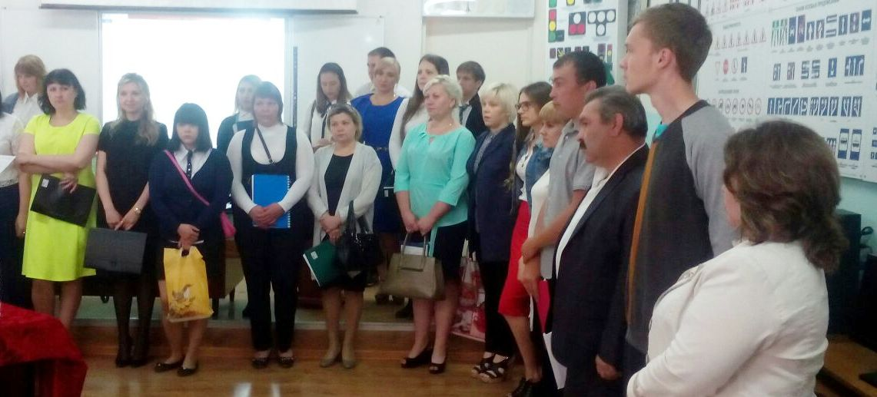
ГАПОУ «Бугульминский аграрный колледж»
Студенческая газета
Ф О Р Д З О Н
выпуск № 6, июнь 2017 года
В этом выпуске:
ВЫПУСК - 2017
Экзамен по самой
трудной теме – «Жизнь»
>
Экзамен по самой трудной теме – «Жизнь»
В нашем колледже закончились последние занятия: сданы выпускные экзамены, и проведена защита выпускных квалификационных работ.
Сто пять уже бывших студентов колледжа стали дипломированными специалистами.
Общежитие – студенческий дом
Выпускники, получившие профессию механизатора, автомеханика, техника-технолога, уверены в самом главном, что без работы они не останутся. Эти специальности всегда востребованы.
В этом году выпускникам колледжа представилась возможность пройти один из этапов Государственной итоговой аттестации в совершенно новом формате демонстрационного экзамена. В хорошо оборудованных лабораториях, учебных мастерских, на учебном полигоне выпускники выполняли задания. Экспертную оценку методом наблюдения, в соответствии с требованиями стандарта WorldSkills, проводили независимые эксперты. Выпускники показали хорошие результаты по этапам выполняемой работы
Завершилась хотя и сложная, но интересная неделя защиты выпускных квалификационных и дипломных работ по специальностям «Технология продукции общественного питания», «Автомеханик», «Механизация сельского хозяйства».
Защита дипломной работы – волнующее событие: студентам предстояло сдать не только теоретическую часть, но и практическую в виде чертежей, предоставить презентацию, подготовить раздаточный материал. Разнообразная тематика дипломных работ показала высокий уровень овладения общими и профессиональными компетенциями.
Студенты ответственно подготовились к защите. Ребята показали высокие результаты, что дает обоснованный повод для гордости нашими выпускниками и профессиональной подготовкой в колледже.
Преподаватели, не смотря на свой большой опыт работы, волновались и переживали за каждого студента.
По итогам всего учебного периода получили диплом с отличием 10 выпускников - Альберт Юсупов, Алмаз Булатов, Дарья Мудрецова, Виктория Кирпичникова, Кристина Дымова, Зарина Ионова, Альмира Рябова, Карина Бульц, Елена Кошкина, Мария Малышева.
Трудно поверить, как быстро пролетели студенческие годы.
Колледж! Сколько связано с ним! Впереди много дорог, любимая работа.
Впереди зачет по самой трудной теме – «Жизнь».
Поздравляем выпускников 2017 года с окончанием Бугульминского аграрного колледжа и желаем всем удачи и счастливого пути!
Уверены, что они найдут достойное место в жизни и станут настоящими профессионалами!
>
>
Теплица в колледже
>
Международный
день защиты детей
>
Конкурсы
>
Юбиляры

Slide 2
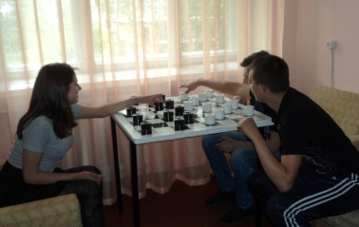
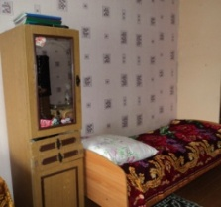
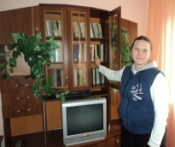
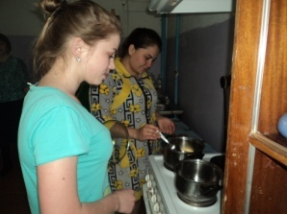
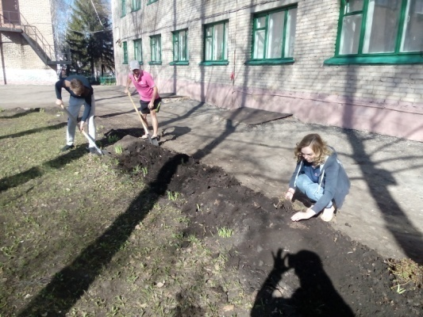
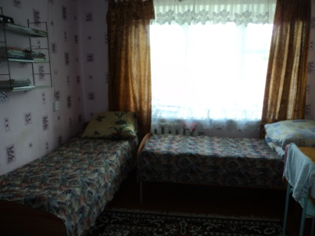
жизнь в общежитии
Общежитие – студенческий дом
Общежитие - второй дом для студентов нашего
колледжа. Здесь они живут насыщенной и
интересной жизнью, для чего созданы все условия –
уютные комнаты, налаженный быт.
В общежитии организованы комнаты для
самостоятельных занятий и отдыха. Все комнаты
укомплектованы мебелью, необходимым
инвентарем и условно разделены на рабочую и
обеденную зоны.
В начале учебного года в общежитии провели
собрание, где с ребятами вели беседу о правилах проживания и поведения. Здесь были выбраны председатель Совета общежития - Алина Галимуллина, старосты – Мария Шамкина и Антон Давыдов.
Внеучебная деятельность в общежитии проводится согласно плана воспитательной работы. Студенты поддерживают чистоту и порядок в своих комнатах и местах общего пользования. Ежегодно в общежитии проводится традиционный конкурс в номинации «Образцовая комната». В этом году лучшими стали комнаты № 3,5 и 7, где проживают Мария Шамкина, Оксана Гузикова, Алина Галимуллина, Рамиля Салахова, сестры Юлия и Альбина Мифтаховы, Алина Данилова.
Студенты Мария Шамкина , Алина Галимуллина, Эдуард Краснов, Николай Фролов, Данис Назмиев, Антон Давыдов активно участвуют в общественно полезном труде. Зимой ребята очищают снег вокруг общежития, летом сажают и поливают цветы.
Студенты, проживающие в общежитии, ежегодно проводят косметический ремонт в своих комнатах.
В общежитии проходят интересно и увлекательно различные мероприятия – игры, конкурсы, викторины, тематические вечера («Поле чудес»,» «С новосельем первокурсник!», , «С Днем учителя!», «Новогодняя игровая программа», «День студента», «День здоровья»). Проводятся беседы «Алкоголизм – угроза обществу!», «Соблюдение личной гигиены», «Наркомания среди подростков», «Чистота – залог здоровья!», «О вреде курения», «Защитись от гепатита», «Как уберечь себя от СПИДА и наркотиков», «Вредные привычки»).
В общежитии организовано информационное обеспечение
воспитательной работы. Материалы о жизни в общежитии
оформляются в виде наглядной агитации (выпуск стен
газет, стендов, плакатов).
В течение всего учебного года ведется индивидуальная
работа со студентами, осуществляется контроль
за посещаемостью и успеваемостью.
Воспитатель Рушания Рифовна Дементиенко и комендант Тамара Иннокентьевна Мульдиярова стремятся сделать всё, чтобы общежитие стало для студентов по-настоящему родным домом.
2

Slide 3
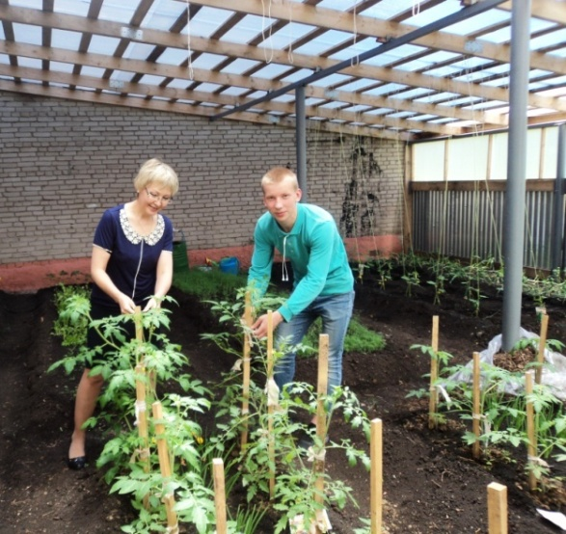
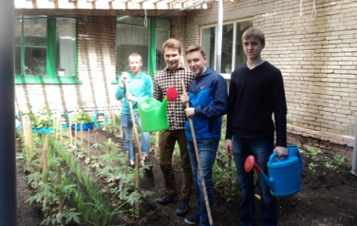
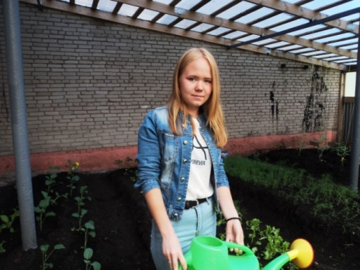
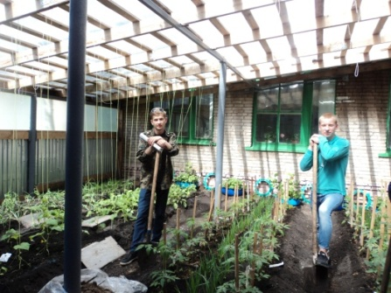
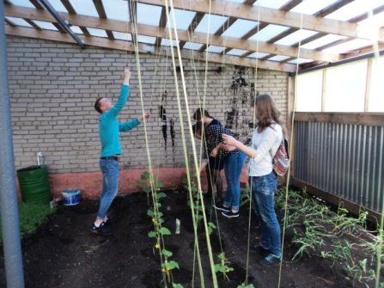
Учение и труд рядом живут
Теплица в колледже
О пользе огородничества знают все: огород дает к столу значительную часть пищевых продуктов. И главное, с огорода поступают по истине уникальные дары природы, богатые витаминами, белками, аминокислотами, минеральными веществами и другими биологически сложными соединениями, необходимыми для жизнедеятельности человека.
Чтобы выращивать богатые витаминами овощи, в нашем колледже построили небольшую теплицу.
В феврале студенты колледжа под руководством Светланы Васильевны Хасановой посеяли семена овощей в рассадные ящики и ухаживали за всходами. С конца марта – начала апреля вели интенсивную подготовку теплицы к посеву. В грядки внесли хорошо перепревший перегной, компост и песок. Пролили горячим раствором марганца для обеззараживания. В теплице поставили бочку для воды, чтобы поливать растения теплой и отстоянной водой. Когда установилась теплая погода высадили рассаду помидоров, посадили огурцы, капусту, укроп, редиску, чеснок, лук, баклажаны, перец.
Не прекращается работа в теплице даже в разгар каникул, потому что овощи надо всё время поливать и пропалывать.
В теплице постоянно трудятся ребята из групп МТО – 109, АМ-210, ТТ-104, ЭСХ-206,ЭСХ – 305.
Студенты нашего колледжа, работая в теплице, приобретают опыт и навыки овощеводства, закрепляют свои знания по биологии, овладевают методом управления ростом и развитием растений.
У обучающихся воспитывается ответственность за порученное дело, они привыкают начатое дело всегда доводить до конца.
Все овощи, которые выращиваются в теплице поставляются в столовую колледжа, чтобы разнообразить питание студентов.
3

Slide 4
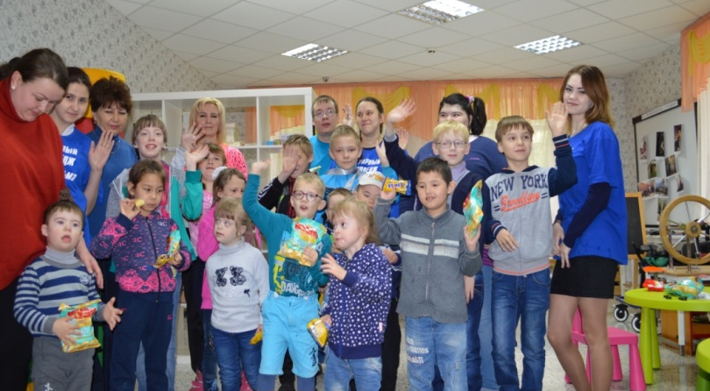
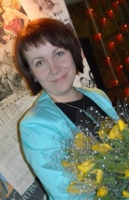
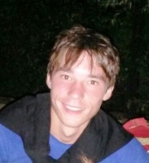

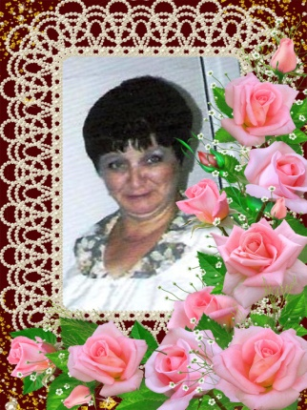
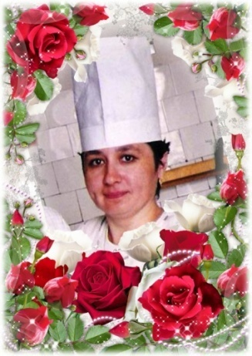
.
Доброе дело
Международный день защиты детей
1 июня студенты нашего колледжа посетили Социально-реабилитационный центр «Возрождение». Воспитанники центра были искренне рады гостям. Прием стал невероятно теплым, душевным и доброжелательным. Ребята были очень веселые и жизнерадостные.
Общение с новыми друзьями, совместные занятия помогли мальчиками и девочкам, требующим повседневной заботы, а также самим волонтерам обрести уверенность в собственных силах и проявить свои способности.
В ходе визита студенты вызвали у воспитанников массу позитивных эмоций и дали им понять, что они не одиноки. Студенты очень подружились с детьми, которые снова ждут в гости наших ребят.
Все ребята из реабилитационного центра получили подарки и море приятных впечатлений.
На память об этом дне остались фотографии, а главное - теплые воспоминания в памяти воспитанников и волонтеров колледжа.
Конкурс
В Нижнекамском агропромышленном колледже состоялся II – Всероссийский конкурс методических разработок преподавателей общих гуманитарных и социально-экономического цикла (ОГСЭ) ПОО СПО Российской Федерации и Республики Татарстан.
Преподаватель истории Татьяна Васильевна Корнилова заняла 1 место в номинации «Инновации в образовании».
Поздравляем с ПОБЕДОЙ!
Рафаэль Галимов студент группы МТО-109 стал призером Всероссийского конкурса студенческих социально - значимых проектов «Студенческая инициатива – шаг в будущее».
Руководитель Татьяна Васильевна Корнилова.
Поздравляем! Желаем творческих успехов!
Уважаемые Фания Миннуловна Зиятдинова и Зиля Фаритовна Гараева!
Примите самые добрые и искренние
поздравления!
юбиляры
Вам желаем в юбилей
Долгих лет, счастливых дней,
И здоровья, и успеха,
Радости, задора, смеха.
Шарма, красоты, внимания,
Нежности, очарования,
Восхищений и признаний,
Исполнения всех желаний.
Студенческая газета «Фордзон»
Ответственный за выпуск Л.Е. Пилевич
Наш адрес: 423230, РТ, г.Бугульма, ул.Ленина, 135
телефон 8 (85594) 4-66-93 факс 8 ( 85594) 4-66-93
E-Mail: pu75@yandex.ru Bak.Agrarnyy@tatar.ru
Тираж 50 экз.
4

